Slide 1


Программа Профессиональной Переподготовки
Аналитик данных: с нуля до разработки прикладных решений для бизнеса
Итоговый проект:
Выявление признаков, которые оказывают влияние на факт закрытия кредита
Выполнил: Седаш Ольга Станиславовна
Номер потока: АнД-802
Преподаватель: Туманян Симон Рафаэлович

Slide 2
Цель и задачи
Цель: Провести анализ данных с целью выделения признаков, которые оказывают влияние на факт закрытия кредита.
Задачи:
Загрузить dataset segment bank и провести чтение данных.
Выполнить предварительную обработку данных
Составить гипотезы о данных и выполнить их проверку
Полученные результаты интерпретировать в соответствии поставленной бизнес – задачей, подготовить и опубликовать дашборд.

Slide 3
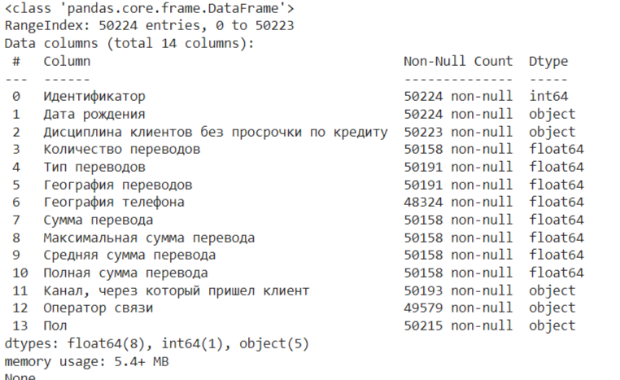
Исходные данные:
dataset: предоставлен преподавателем
print(df.info()) (скрин)

Slide 4
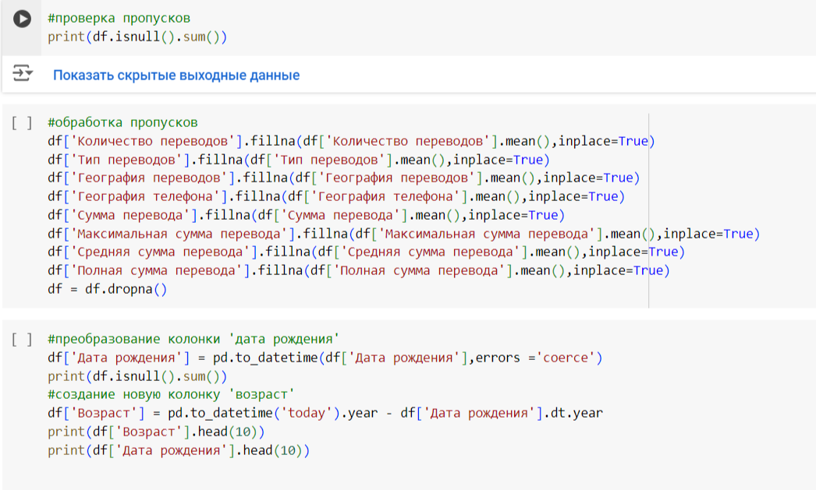
Предобработка данных
1. Пару слов с кодом

Slide 5
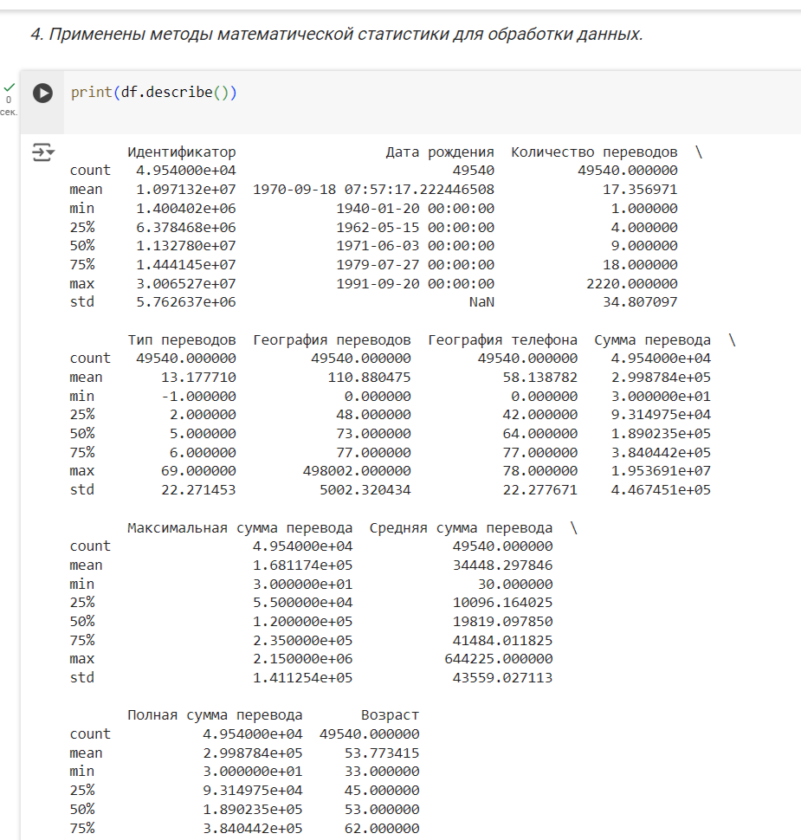
Математическая статистика

Slide 6
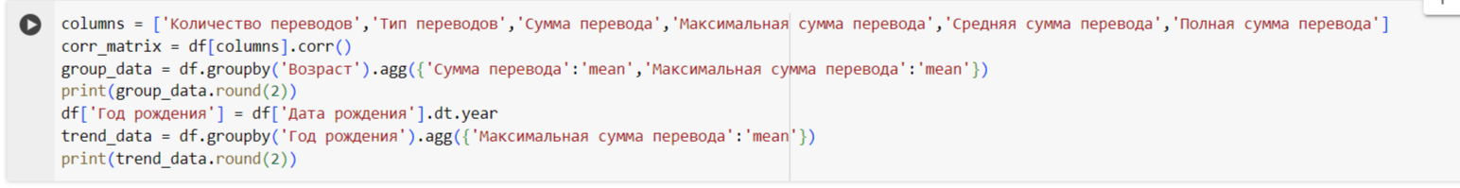
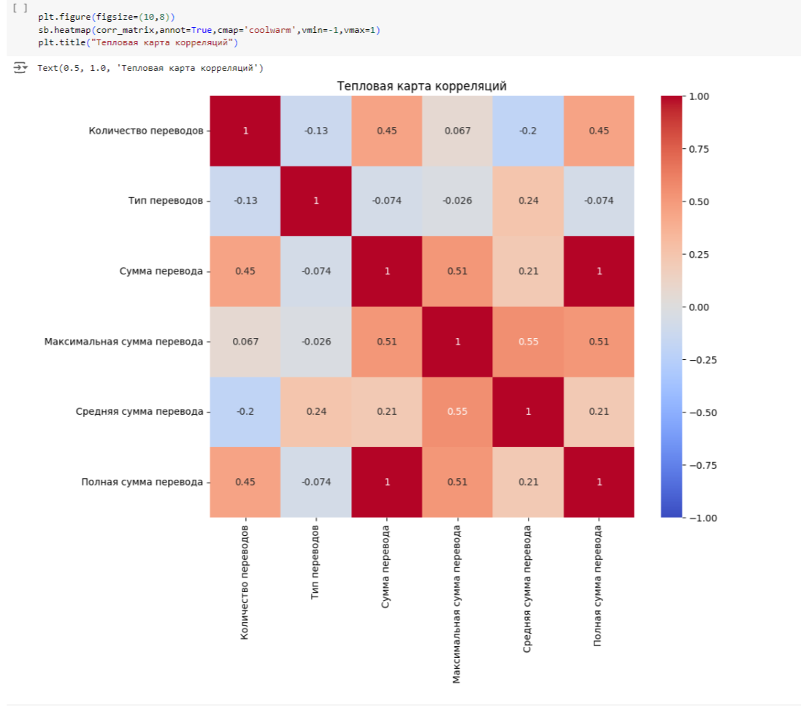
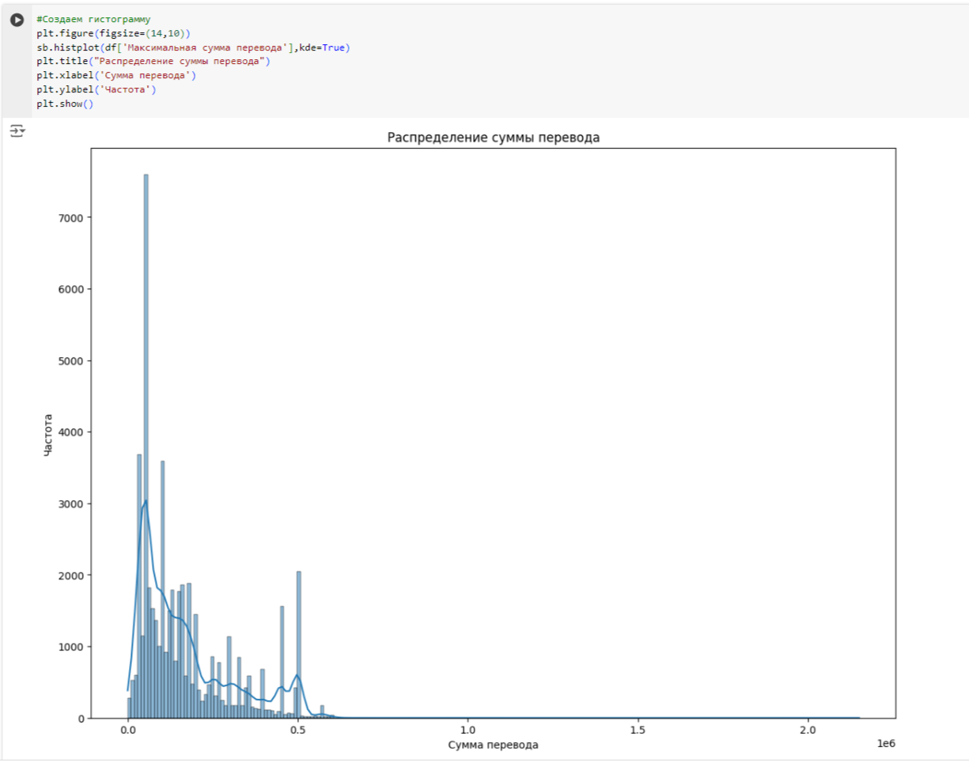
Математическая статистика

Slide 7
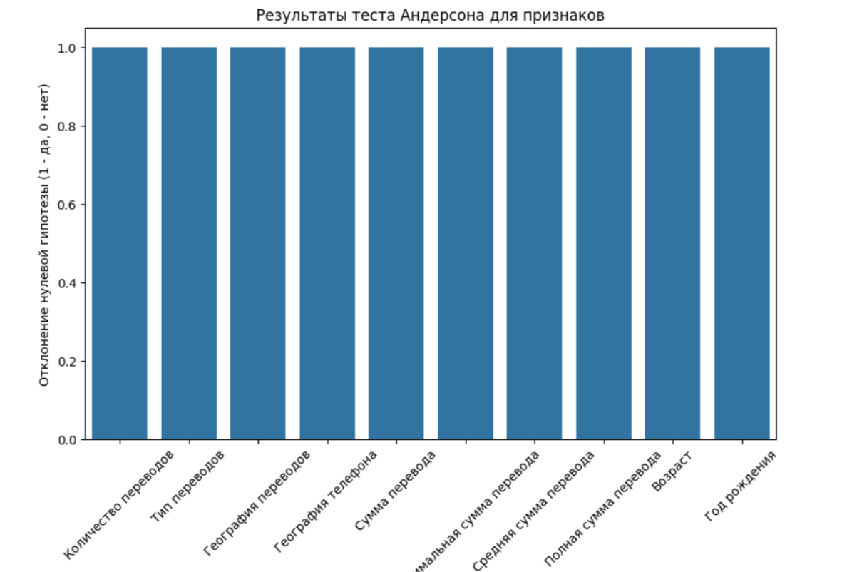
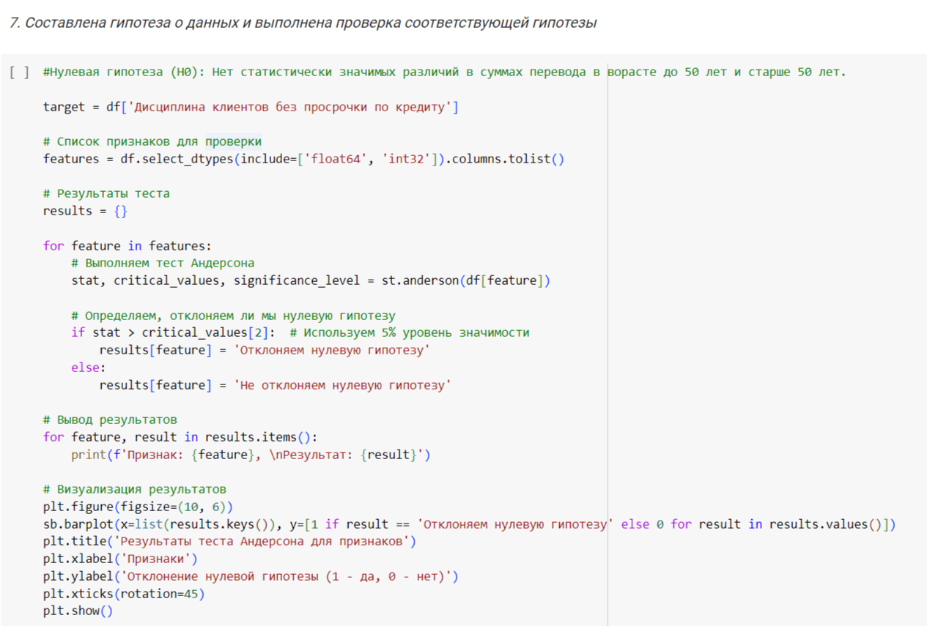
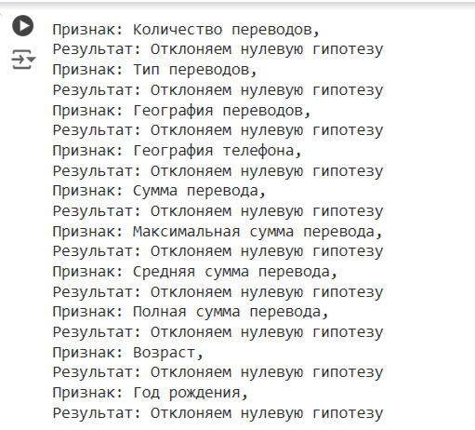
Исследовательский анализ данных:

Slide 8
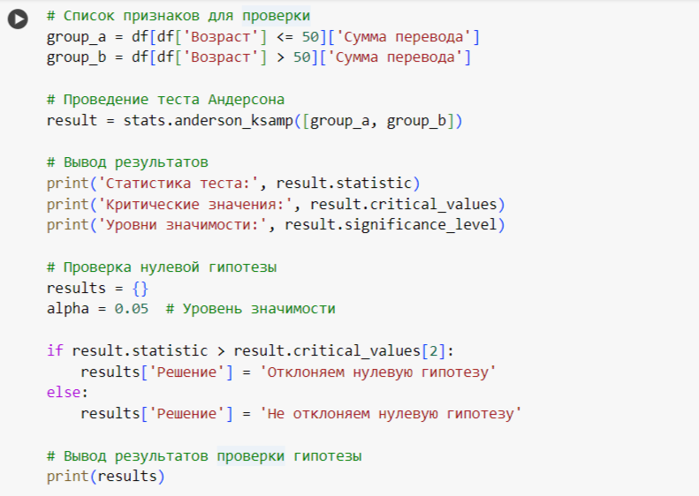
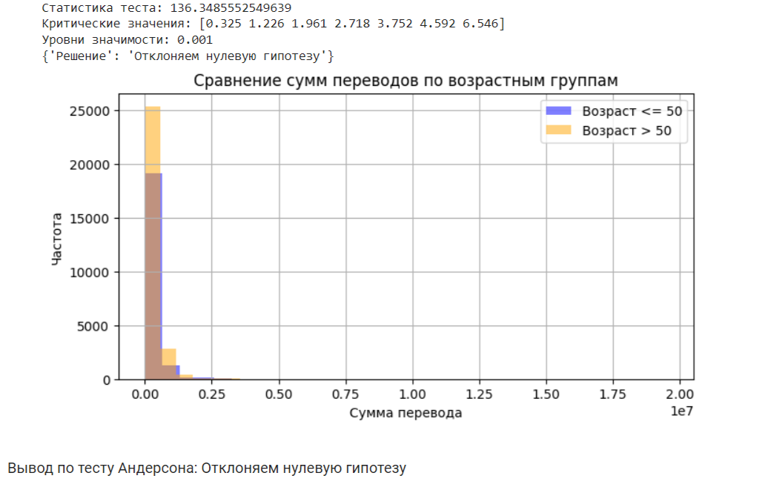
Исследовательский анализ данных:

Slide 9
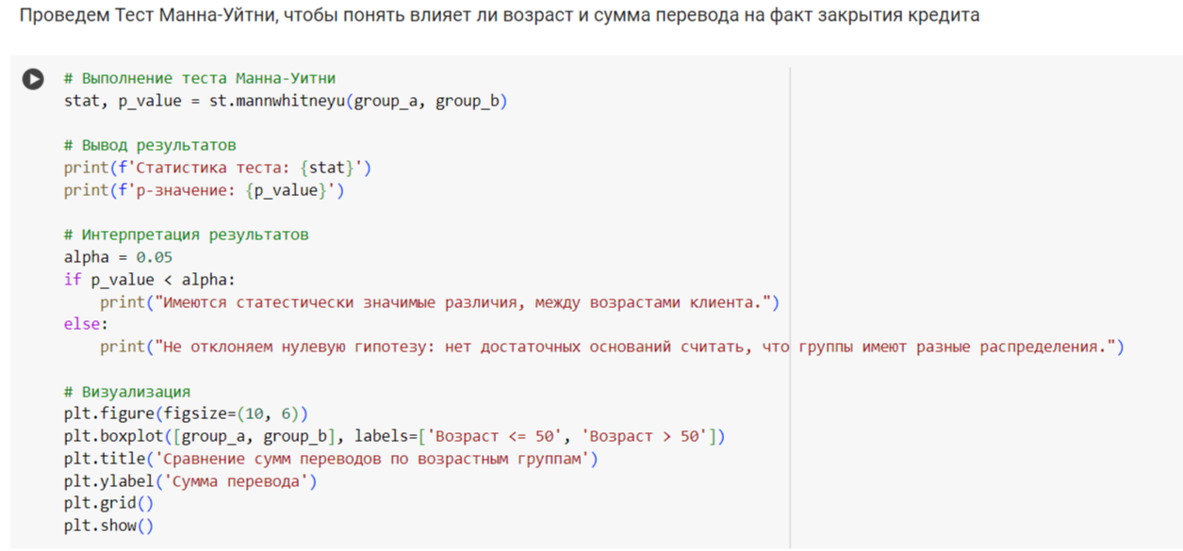
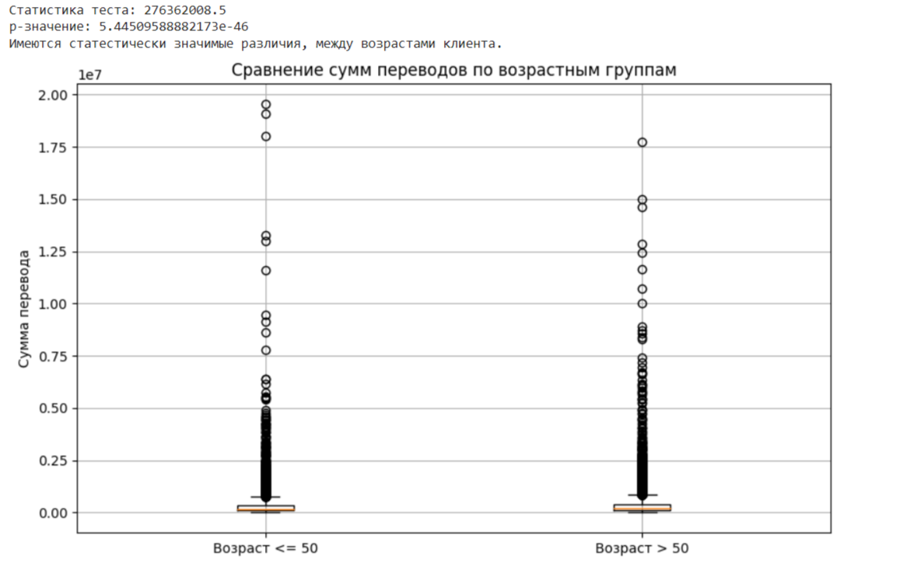
Исследовательский анализ данных:

Slide 10
Результаты и выводы:
В зависимости от результатов обоих тестов, можно сделать обоснованные выводы о различиях в суммах переводов между клиентами разного возраста. Если оба теста указывают на наличие различий, это может быть важным для дальнейшего анализа клиентской базы и разработки стратегии взаимодействия с различными возрастными группами.

Slide 11
Дашборд
Опубликованный дашборд https://datalens.yandex/53n28b1nbvi8s

Slide 12

Спасибо за внимание!

